Slide 1





Tan
微積分
7
超越函數
© 2011 Cengage Learning. All Rights Reserved. May not be scanned, copied or duplicated, or posted to a publicly accessible website, in whole or in part.

Slide 2

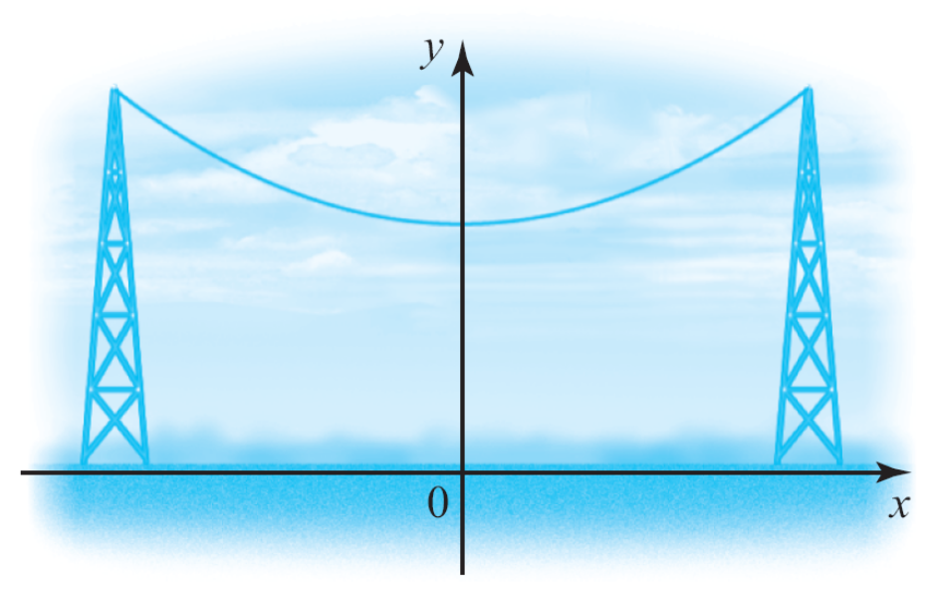
7.6
雙曲函數
雙曲函數
圖7.27 所繪的是均勻材質的纜線懸掛於兩根柱子的端點上，如電話線或電力線。
此纜線的形狀稱為懸垂線（catenary），源於拉丁語中的catena，它的意思是「鍊子」。
圖7.29
(a) 懸掛的電纜呈現懸垂線的形狀
Tan/微積分-Ch7.6-p377

Slide 3
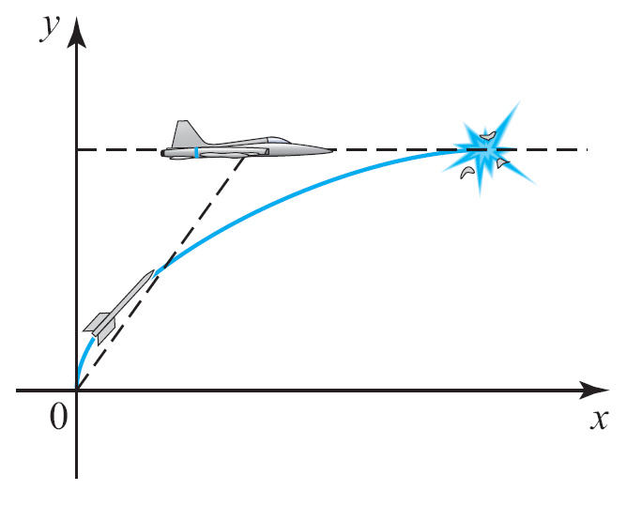
雙曲函數
圖7.27b 為熱追蹤式飛彈鎖定其追蹤的飛機後並成功地攔截的路徑。
假設此飛機以一定的高度與固定的速率沿直線飛行，而此飛彈則以固定速率並一直朝著此飛機飛行。此飛彈的軌跡稱為追蹤曲線（pursuit curve）。
圖7.29
(b) 火箭的軌道稱為追蹤曲線
Tan/微積分-Ch7.6-p377

Slide 4
雙曲函數
如同這類問題的分析，涉及指數函數e^{–cx}與e^{cx}的組合，其中c是常數，的問題。
因為這種組合的函數經常出現在數學以及其應用上，它們有特別的名稱。
Tan/微積分-Ch7.6-p378

Slide 5
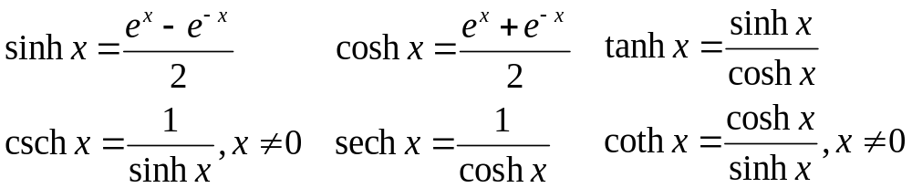
雙曲函數
這些組合—稱為雙曲正弦（hyperbolic sine）、雙曲餘弦（hyperbolic cosine）、雙曲正切（hyperbolic tangent）等—是參照雙曲函數（hyperbolic functions）與三角函數命名的，因它們有很多特性與三角函數相同。
定義 雙曲函數
Tan/微積分-Ch7.6-p378

Slide 6
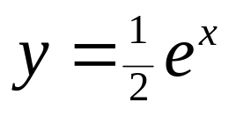
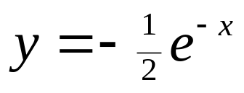
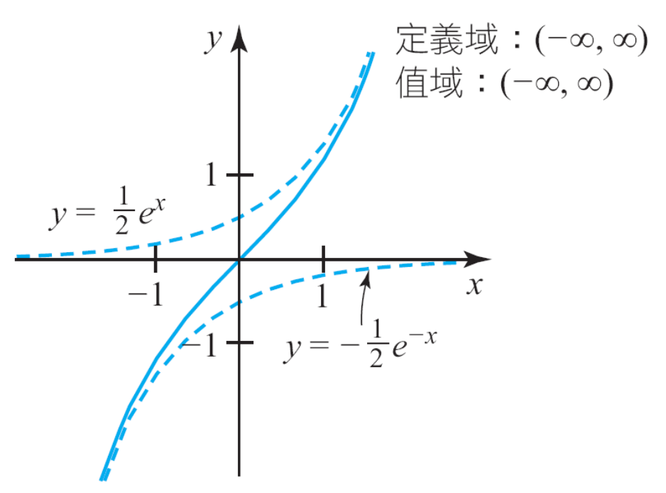
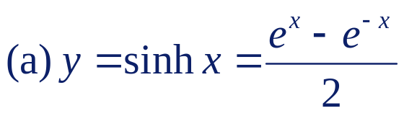
雙曲函數的圖形
繪畫y = sinh x 的圖形，首先繪畫 與 的圖形，接著將圖形中對應於每個點x 的y 坐標相加，就得到y = sinh x 的圖形（圖7.30a）。
圖7.30 雙曲正弦與餘弦函數的圖形
Tan/微積分-Ch7.6-p378

Slide 7
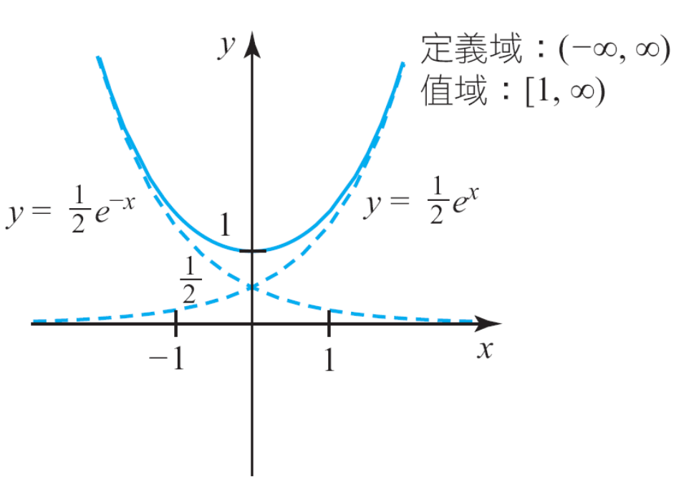
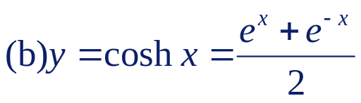
雙曲函數的圖形
同理，繪畫y = cosh x 的圖形，首先繪畫
與 的圖形，接著將圖形中對應於點x 之y 坐標相加，就得到y = cosh x 的圖形（圖7.30b）。
圖7.30 雙曲正弦與餘弦函數的圖形
Tan/微積分-Ch7.6-p378

Slide 8
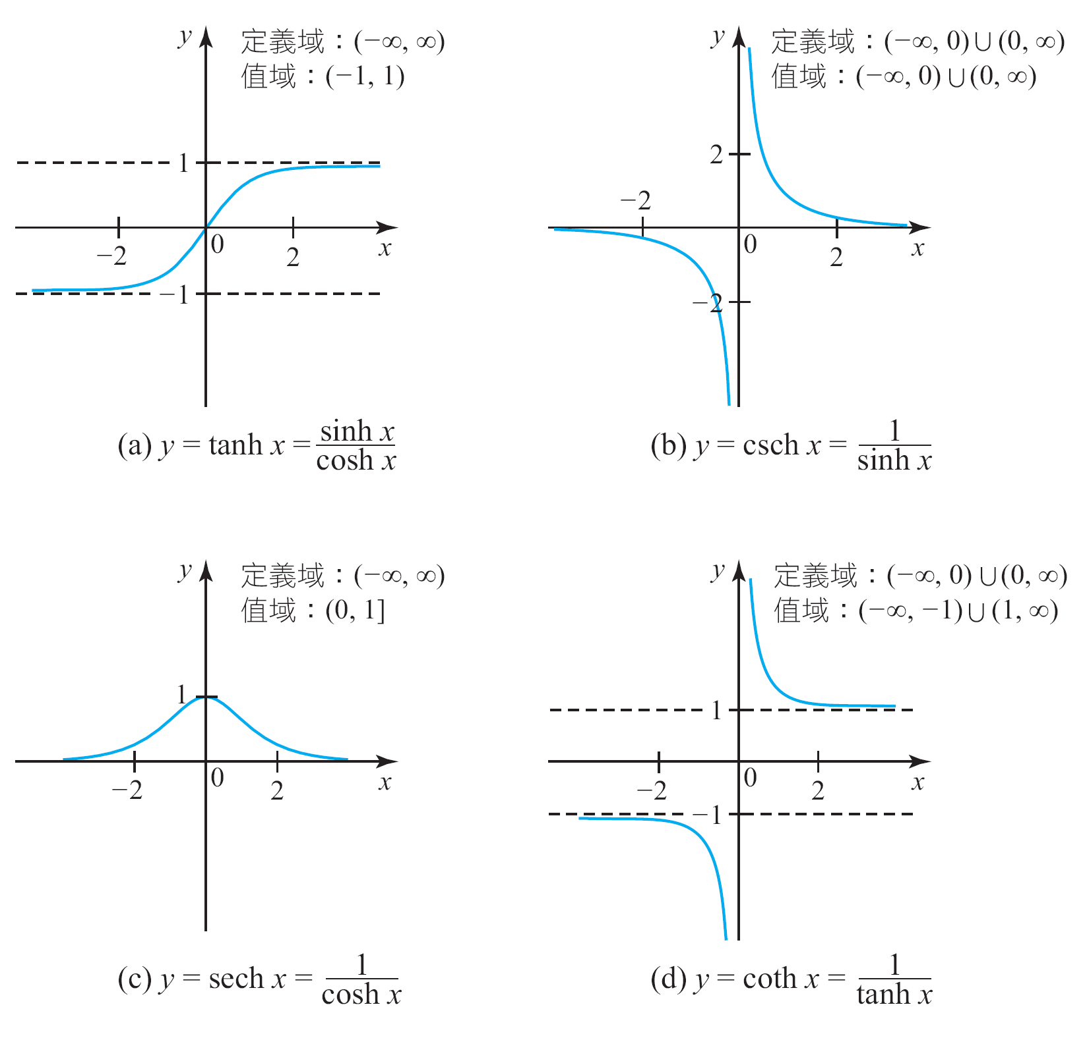
雙曲函數的圖形
其他四個雙曲函數圖形展示於圖7.31。
圖7.31
雙曲正切、餘割、正割與餘切函數的圖形
Tan/微積分-Ch7.6-p378~379

Slide 9
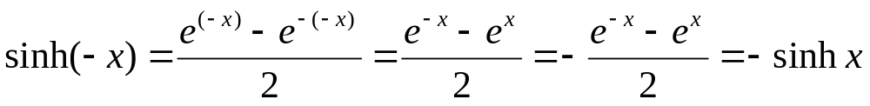
雙曲恆等式
雙曲函數滿足某些恆等式，它們很像那些滿足三角函數的恆等式。
譬如：與sin(–x) = –sin x相似的是sinh(–x) = –sinh x 。
要證明此恆等式，只要簡單地計算
Tan/微積分-Ch7.6-p379

Slide 10
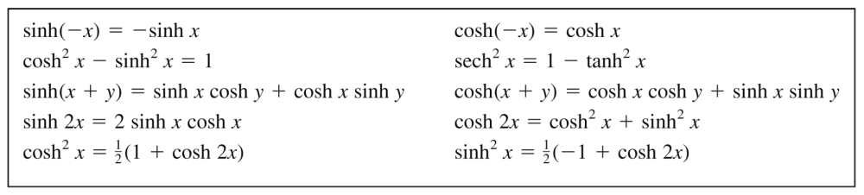
雙曲恆等式
一些經常使用的雙曲恆等式列於表7.3。
表7.3 雙曲函數的等式
Tan/微積分-Ch7.6-p379

Slide 11
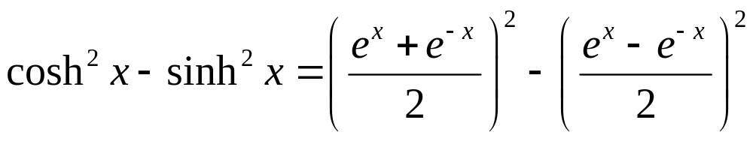
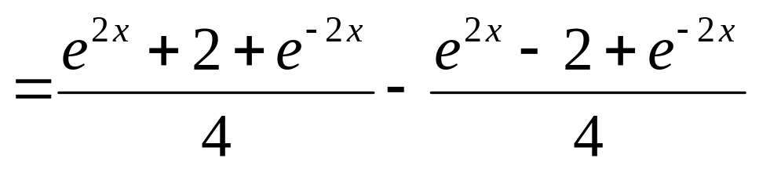
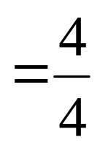

例題 1
證明恆等式cosh² x – sinh² x = 1 。
解：
計算
即得證。
Tan/微積分-Ch7.6-p379

Slide 12
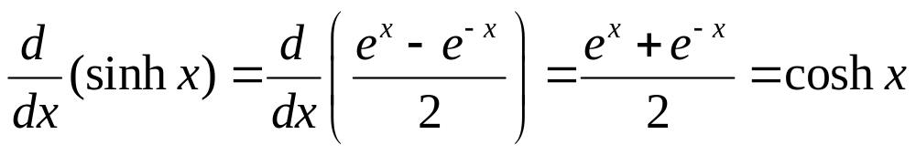
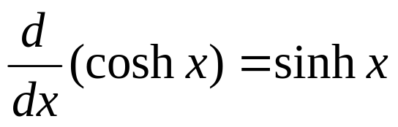
雙曲函數的導數和積分
雙曲函數被定義為e^{x} 與e^{–x}的函數，所以它們的導數容易計算。
譬如：
同理可以證明
Tan/微積分-Ch7.6-p379~380

Slide 13
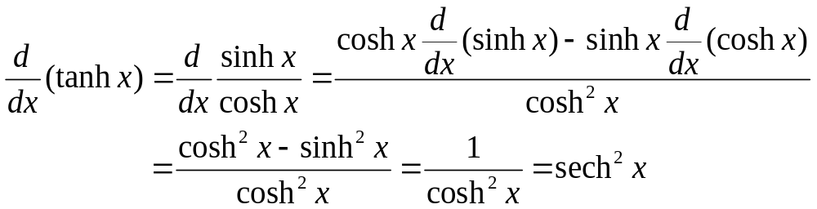
雙曲函數的導數和積分
接著使用這些結果就可以計算
以下是這六個雙曲函數的微分公式與積分公式。
Tan/微積分-Ch7.6-p380

Slide 14
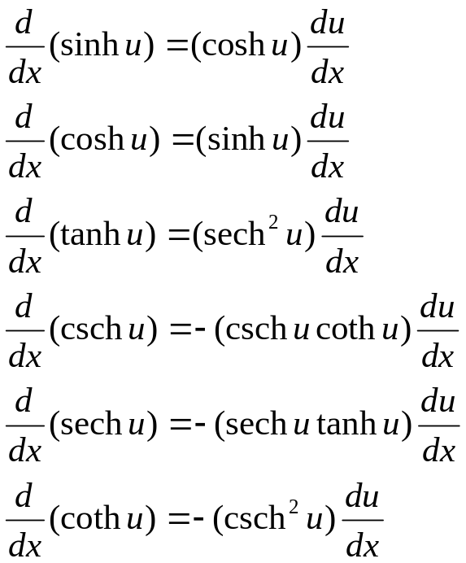
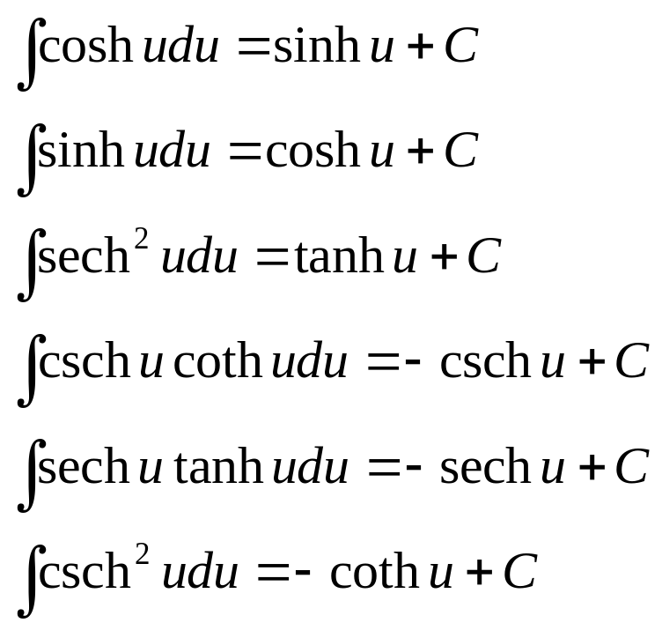
雙曲函數的導數和積分
我們已經假設u = g(x)，其中g 是可微分函數，同時也使用連鎖規則。這些公式的證明留做習題。
雙曲函數的導數和積分
Tan/微積分-Ch7.6-p380

Slide 15
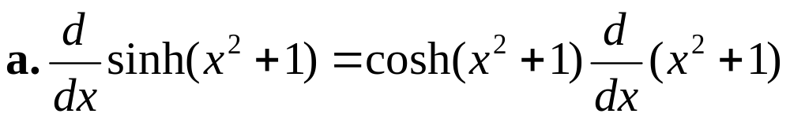
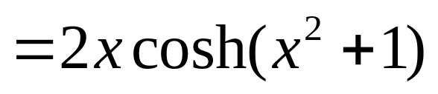
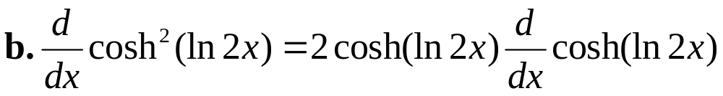
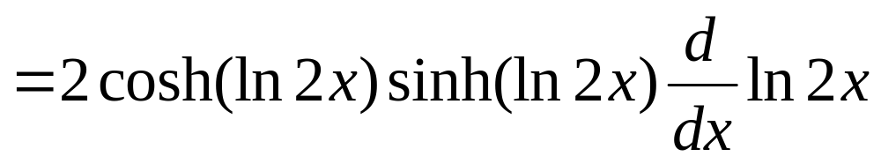
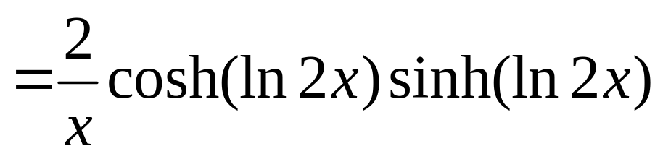
例題 2
Tan/微積分-Ch7.6-p381

Slide 16
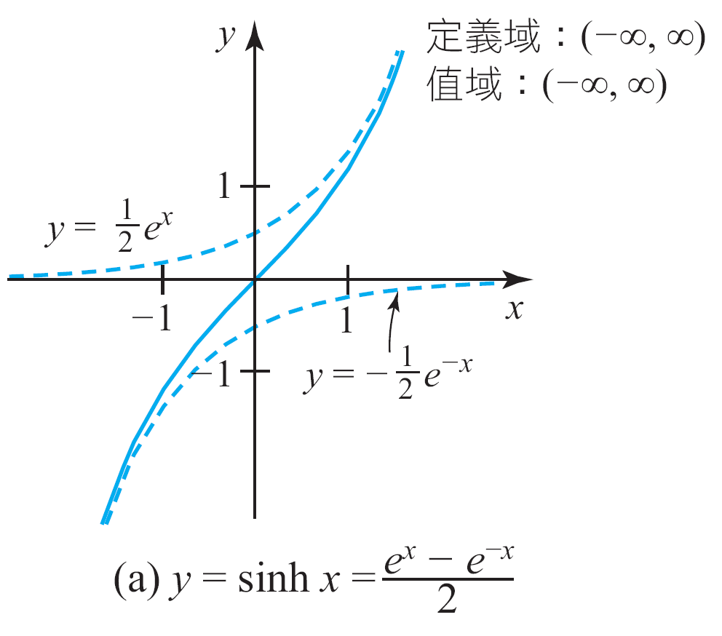
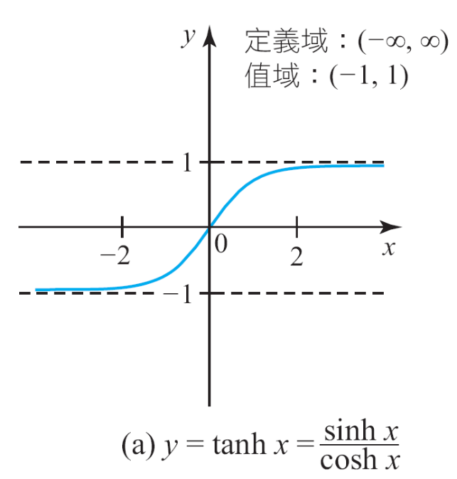
反雙曲函數
如果檢查圖7.30a 與圖7.31a，則會注意到sinh x 與tanh x 在( −∞, ∞) 都是一對一（one-to-one）。因此它們都有反函數，並分別記作sinh^{–1} x與tanh^{–1} x 。
圖7.30 雙曲正弦與餘弦函數的圖形
圖7.31 雙曲正切、餘割、正割與餘切函數的圖形
Tan/微積分-Ch7.6-p381

Slide 17
反雙曲函數
又檢查圖7.30b 得知cosh x 在[0, ∞) 是一對一，如果限制在這個定義域，則它有反函數，是cosh 1 x。
圖7.30 雙曲正弦與餘弦函數的圖形
Tan/微積分-Ch7.6-p381

Slide 18
反雙曲函數
檢查其他雙曲函數的圖形並對其定義域做必要的限制，如此就能定義其他的反雙曲函數。
定義 反雙曲函數
定義域
y = sinh⁻¹ x 若且唯若 x = sinh y ( −∞, ∞)
y = cosh⁻¹ x 若且唯若 x = cosh y [1, ∞)
y = tanh⁻¹ x 若且唯若 x = tanh y (− 1, 1)
y = csch⁻¹ x 若且唯若 x = csch y (− ∞, 0)∪(0, ∞)
y = sech⁻¹ x 若且唯若 x = sech y (0, 1]
y = coth⁻¹ x 若且唯若 x = coth y (− ∞, 1)∪(1, ∞)
Tan/微積分-Ch7.6-p381

Slide 19
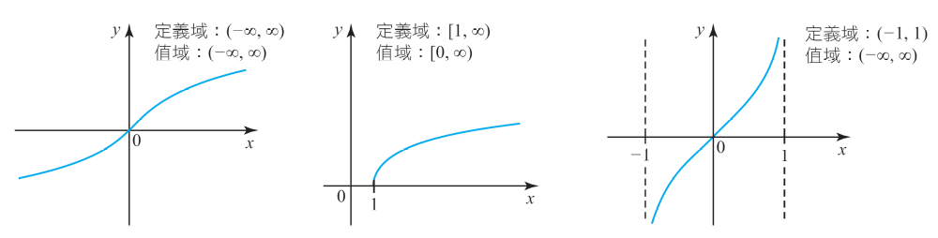
反雙曲函數
y = sinh^{–1} x, y = cosh^{–1} x和y = tanh^{–1} x展示於圖7.32。
(a) y = sinh⁻¹ x
(b) y = cosh⁻¹ x
(c) y = tanh⁻¹ x
圖7.32
Tan/微積分-Ch7.6-p382

Slide 20
反雙曲函數
因為雙曲函數被定義為指數函數，自然地，它的反函數就表示成對數函數。
Tan/微積分-Ch7.6-p382

Slide 21
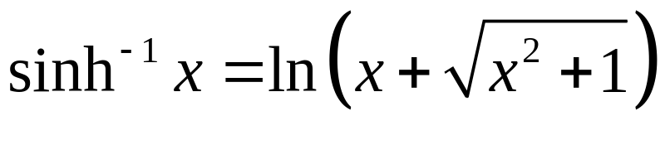
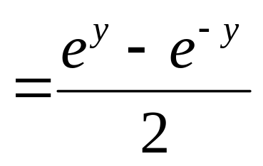
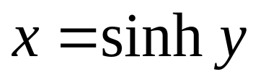
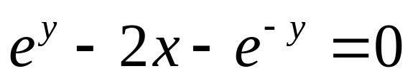
例題 4
證明 。
解：
令y = sinh^{–1} x ，則
或
Tan/微積分-Ch7.6-p382

Slide 22
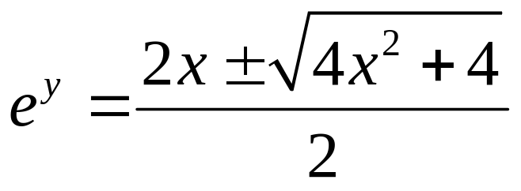
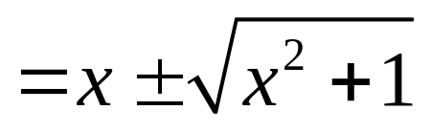
例題 4－解
式子等號兩邊同乘e^{y} 可得
e^{2y} – 2xe^{y} – 1 = 0
它是ey 的二次式。
使用二次式的公式可得
Tan/微積分-Ch7.6-p382

Slide 23
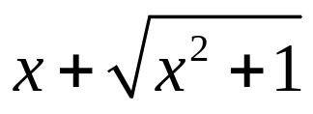
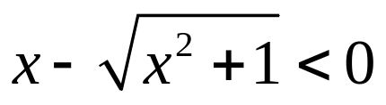
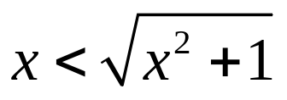
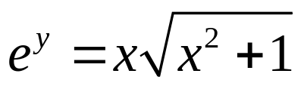
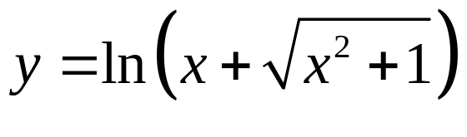
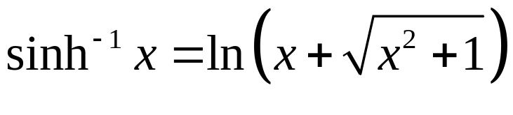
例題 4－解
只有此根 合適。理由是， e^{y} > 0且 ，所以 。
因此，
故
亦即，
Tan/微積分-Ch7.6-p382

Slide 24
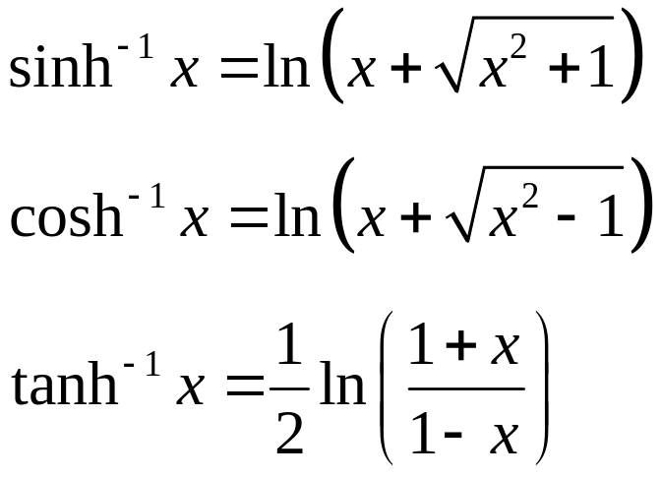
反雙曲函數
以類似的程序可得其他五個反雙曲函數表示成對數函數的樣子。
下面有三個這樣的表示。
反雙曲函數表示為對數函數
定義域
(−∞, ∞)
[1, ∞)
(−1, 1)
Tan/微積分-Ch7.6-p382~383

Slide 25
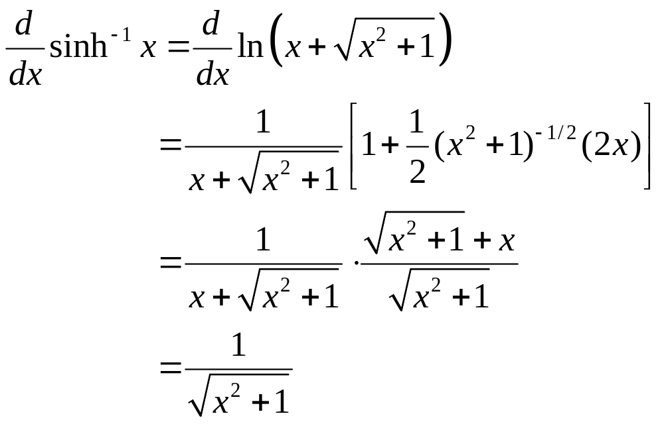
反雙曲函數的導數
反雙曲函數的導數可以直接對函數微分得到。
譬如：
Tan/微積分-Ch7.6-p383

Slide 26
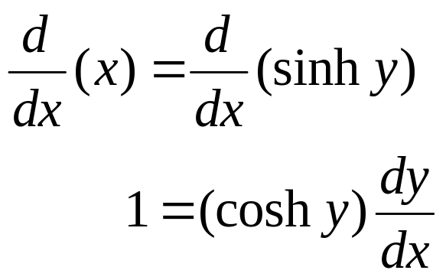
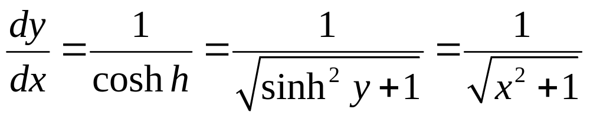
反雙曲函數的導數
另一方法，其過程如下：
y = sinh^{–1} x 若且唯若 x = sinh y
此最後的式子對x 做隱微分可得
即
如之前所得。
Tan/微積分-Ch7.6-p383

Slide 27
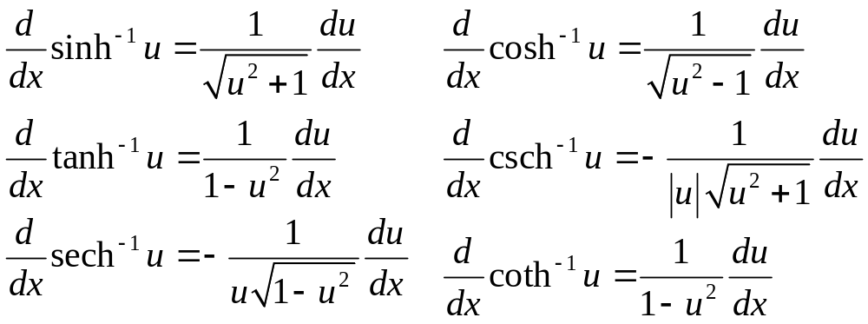
反雙曲函數的導數
使用這些技巧可得下列反雙曲函數的微分公式（再次令u = g(x)，其中g 是可微分的函數）。
反雙曲函數的導數
Tan/微積分-Ch7.6-p383~384

Slide 28
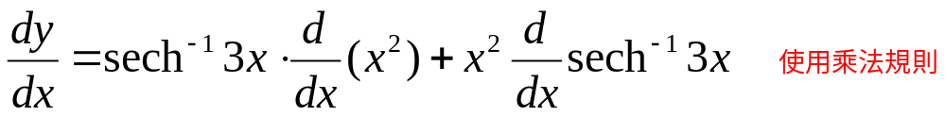
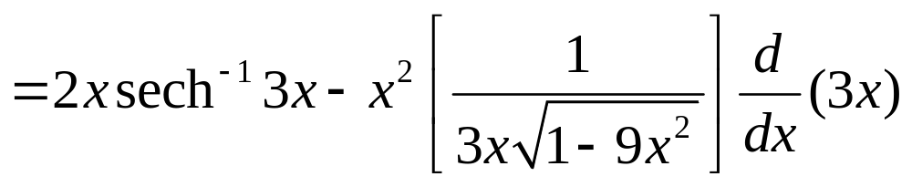
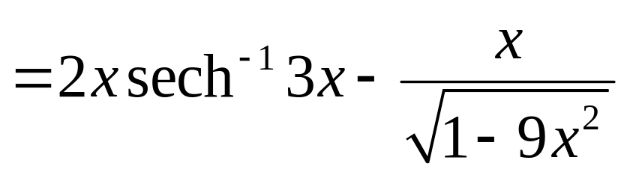
例題 5
求y = x² sech^{–1} 3x的導數。
解：
Tan/微積分-Ch7.6-p384

Slide 29
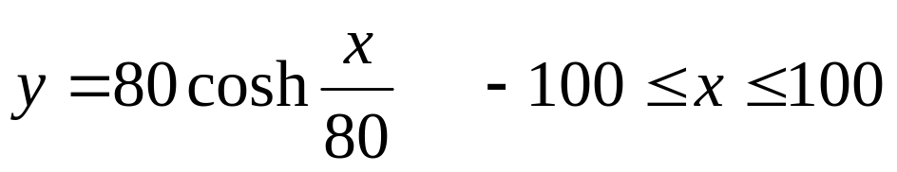
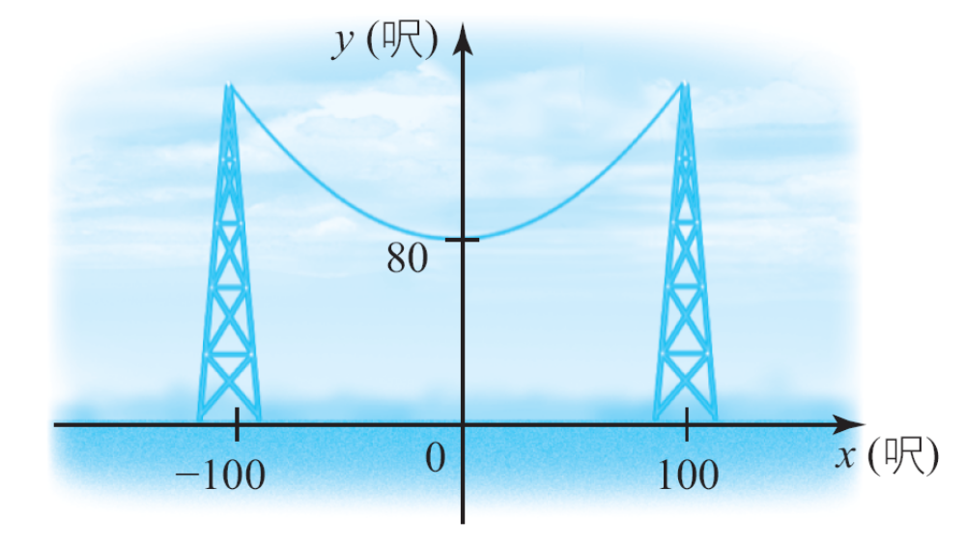
應用：例題 6 電線的長度
如圖7.33 所示，電線懸掛於兩座電塔之間，其形狀稱為懸垂線，它的方程式為
其中x 的單位為呎。求電線的長度。
圖7.33
懸掛的電纜，其形狀是懸垂線
Tan/微積分-Ch7.6-p384

Slide 30




例題 6 電線的長度－解
利用本問題的對稱性，此電纜的長度可表示為
由於
Tan/微積分-Ch7.6-p384

Slide 31




例題 6 電線的長度－解
故
Tan/微積分-Ch7.6-p385

Slide 32




例題 6 電線的長度－解
因此
約256 呎。
Tan/微積分-Ch7.6-p385

